Slide 1

花蓮縣108學年度精進國民中小學
教師教學專業與課程品質
學校申請計畫案說明
報 告 人：課程督學 游可如

Slide 2
精進計畫與學校的關係
精進教師專業成長 提升學生學習成效
教育部精進教學品質計畫
花蓮縣精進教學品質計畫
學校精進作為
全縣性增能研習
國教輔導團輔導增能
教師社群
學校本位
策略聯盟

Slide 3

104-107主軸沿革
打開教室
深耕社群
專業對話
轉化落地
全面試作
104年
105年
106年
107上半年
107學年

Slide 4

願景
活力創意 幸福花蓮
1.整體架構
目標
強化教學專業
精進課堂品質
促進有效學習
計畫主軸
厚植課程教學
領導人才
組織區域課程教學
領導網絡
強化區域協作
發揮綜效
策略
精進課程教學
領導力
扎根專業互動
推動資源整合
強化評估檢核
107
1.提昇縣級、校級課程教學領導力
2.強化現有領導人社群
3.建立課程領導人共備機制
108
1.建立縣級、校級領導人共備協作
2.強化領導人專業回饋力
3.促進區域內策略聯盟交流
109
1.擴大縣級、校級領導人影響力
2.建構合作共好的組織文化
3.發展跨區交流機制
107
1.理解總綱與課程教學的關係
2.規劃校訂課程
3.發展課程計畫與評鑑
4.素養教學培力
108
1.深解總綱與課程教學的關係
2.實踐校訂課程與修正
3.落實課程計畫與評鑑
4.素養教學深化與交流
109
1.建構終身學習的校園文化
2.優化校訂課程與交流
3.強化課程計畫與評鑑
4.發展地方課程模組
107
1.整合中央與縣級專家共備全縣性教
師研習
2.整合社區資源活化課程教學
108
1.縣級專家人才整合，強化入校協作
2.整合各項計畫聚焦課程推動
3.整合前導學校與區域策略聯盟角色
任務
109
1.整合家長資源推動課程與教學
2.善用各類教育平台促進交流與成果
效益
107
1.建立課程評鑑機制
2.追蹤輔導小組定期會議
3.落實課程與教學相關輔導訪視
108
1.實踐課程評鑑機制
2.課發會增能
3.精進計畫網站管控
4.追蹤輔導小組定期會議
109
1.落實課程評鑑機制
2.建全課發會運作
3.精進計畫網站管控與追蹤會議
4.建置成效評估回饋機制
推動重點

Slide 5
1.整體架構
願景
活力創意 幸福花蓮
目標
強化教學專業
精進課堂品質
促進有效學習
計畫主軸
厚植課程教學
領導人才
組織區域課程教學
領導網絡
強化區域協作
發揮綜效
策略
精進課程教學
領導力
扎根專業互動
推動資源整合
強化評估檢核
107
1.提昇縣級、校級課程教學領導力
2.強化現有領導人社群
3.建立課程領導人共備機制
108
1.建立縣級、校級領導人共備協作
2.強化領導人專業回饋力
3.促進區域內策略聯盟交流
109
1.擴大縣級、校級領導人影響力
2.建構合作共好的組織文化
3.發展跨區交流機制
107
1.理解總綱與課程教學的關係
2.規劃校訂課程
3.發展課程計畫與評鑑
4.素養教學培力
108
1.深解總綱與課程教學的關係
2.實踐校訂課程與修正
3.落實課程計畫與評鑑
4.素養教學深化與交流
109
1.建構終身學習的校園文化
2.優化校訂課程與交流
3.強化課程計畫與評鑑
4.發展地方課程模組
107
1.整合中央與縣級專家共備全縣性教
師研習
2.整合社區資源活化課程教學
108
1.縣級專家人才整合，強化入校協作
2.整合各項計畫聚焦課程推動
3.整合前導學校與區域策略聯盟角色
任務
109
1.整合家長資源推動課程與教學
2.善用各類教育平台促進交流與成果
效益
107
1.建立課程評鑑機制
2.追蹤輔導小組定期會議
3.落實課程與教學相關輔導訪視
108
1.實踐課程評鑑機制
2.課發會增能
3.精進計畫網站管控
4.追蹤輔導小組定期會議
109
1.落實課程評鑑機制
2.建全課發會運作
3.精進計畫網站管控與追蹤會議
4.建置成效評估回饋機制
推動重點

Slide 6
貳、計畫目標與推動策略 – 2.計畫主軸
厚植課程教學
領導人才
組織區域課程
教學領導網絡
強化區域協作
發揮綜效
自主精進期
專業互動期
互利共好期

Slide 7
願景
活力創意 幸福花蓮
1.整體架構
目標
強化教學專業
精進課堂品質
促進有效學習
計畫主軸
厚植課程教學
領導人才
組織區域課程教學
領導網絡
強化區域協作
發揮綜效
策略
精進課程教學
領導力
扎根專業互動
推動資源整合
強化評估檢核
107
1.提昇縣級、校級課程教學領導力
2.強化現有領導人社群
3.建立課程領導人共備機制
108
1.建立縣級、校級領導人共備協作
2.強化領導人專業回饋力
3.促進區域內策略聯盟交流
109
1.擴大縣級、校級領導人影響力
2.建構合作共好的組織文化
3.發展跨區交流機制
107
1.理解總綱與課程教學的關係
2.規劃校訂課程
3.發展課程計畫與評鑑
4.素養教學培力
108
1.深解總綱與課程教學的關係
2.實踐校訂課程與修正
3.落實課程計畫與評鑑
4.素養教學深化與交流
109
1.建構終身學習的校園文化
2.優化校訂課程與交流
3.強化課程計畫與評鑑
4.發展地方課程模組
107
1.整合中央與縣級專家共備全縣性教
師研習
2.整合社區資源活化課程教學
108
1.縣級專家人才整合，強化入校協作
2.整合各項計畫聚焦課程推動
3.整合前導學校與區域策略聯盟角色
任務
109
1.整合家長資源推動課程與教學
2.善用各類教育平台促進交流與成果
效益
107
1.建立課程評鑑機制
2.追蹤輔導小組定期會議
3.落實課程與教學相關輔導訪視
108
1.實踐課程評鑑機制
2.課發會增能
3.精進計畫網站管控
4.追蹤輔導小組定期會議
109
1.落實課程評鑑機制
2.建全課發會運作
3.精進計畫網站管控與追蹤會議
4.建置成效評估回饋機制
推動重點

Slide 8
花蓮縣108 推動重點 教育部推動重點 | A 精進課程教學領導力 | B 扎根專業互動 | C 推動資源整合 | D 深化評估檢核
1.落實課綱精神
2.強化課發組織與專業
3.課程教學領導人增能
4.教師增能(社群/共備觀議/教學策略)
5.學生適性發展有效學習
6.親師合作 提昇教育品質
7.當年度配合事項 | 依規定辦理 | 依規定辦理 | 依規定辦理 | 依規定辦理
108A1
108B2
108C3
108D3
108D4
108B1
108C1
108B3
108D1
108D2
108A2
108A3
108C2
108B3
108C1

Slide 9



貳、計畫目標與推動策略 – 2.計畫主軸
輔導團
全縣性
增能研習
社群
學校本位
社群
社群
地方
輔導群
學校本位
社群
策略
聯盟
社群
發掘典範教師
潛在課程領導人
社群
社群
社群
課程領導人
社群網絡

Slide 10
貳、計畫目標與推動策略 實踐取向的課程模組
改變關鍵因素/三級連結/延續性課程
評量
師大心測中心
教學
全縣性
增能研習
課程
輔導團｜輔導群
精
進
計
畫
再
回流
輔導團｜輔導群
增能研習
評量種子教師

Slide 11
貳、計畫目標與推動策略 - 思維 4
強化三層級聯繫
引領政策方向。
勾勒發展藍圖、整體計畫。
嫁接中央-地方課程與教學領導人增能與協作；精確溝通，及早邀約。
學校層級
輔導團及輔導群
層級
縣府
層級
輔導團與輔導群協力增能與共好。
協助學校精實領域課程教學、落實社群與共備觀議實務，促進交流。
推展領域有效教學策略，定期產出素養教學示例。
強化學力數據資料的解讀與運用。
以校長為首，帶動學校各領域發展教師專業社群。
聚焦新課綱相關增能之校本進修。
落實課堂實踐回饋機制，共榮共好。

Slide 12
貳、計畫目標與推動策略 - 思維5
推動重點逐年版塊移動
評量
評量
評量
教學
教學
109
教學
課程
108
課程
課程
107

Slide 13
貳、計畫目標與推動策略 - 思維6
素養導向的增能模式
講授式課程→實踐取向(行中思 做中學)
符應精進計畫整體精神
原理原則
解構再建構
穩固教學策略
理解原理原則
實作產出Ⅰ
建立試探性
方案
自我
精進
↓
分享
↓
擴散
實作產出Ⅱ
試驗→探究
→產生問題意識
在既有基礎上精進

Slide 14
107學年度計畫，聚焦十二年國教課綱
因應十二年國教課綱108學年度起實施
辦理教師相關專業成長策略與方案
（如研習、工作坊、到校輔導、示例研發等）
應納入十二年國教課綱相關重點，如素養導向的教學與評量設計、共同備課、觀課議課、跨領域/學科協同教學、彈性課程規劃等。

Slide 15
推動新課綱教師增能之成長內涵或課程參考版
對象 | 專業社群對話與討論 專題分享（演講） | 案例討論與分析 | 工作坊
社群領導人及教學研究會召集人 | 十二年國教課程綱要總綱的理解 十二年國教課程綱要領綱的理解 認識新課程綱要的資源（文件、影片及開放式課程）運用 帶領討論對話的技巧 | 多元取向的教學模式與評量 教師公開授課與教學精進 自主學習的引導策略 彈性學習課程的規劃與實務 帶領議課的實踐策略 | 核心素養導向的教學與評量 學校本位課程規劃與實施 跨領域課程設計與協同教學 實地情境學習的規劃與實施 有效教學的設計與實施 引領課程、教學、評量方案之規劃與實踐策略
教師 | 十二年國教課程綱要總綱的理解 十二年國教課程綱要領綱的理解 | 多元取向的教學模式與評量 教師公開授課與教學精進 自主學習的引導策略 | 核心素養導向的教學與評量 學校本位課程規劃與實施 跨領域課程設計與協同教學 實地情境學習的規劃與實施 有效教學的設計與實施

Slide 16

學校總體課程發展重點
學校願景
學生圖像
(符應自發互動共好理念）
整體課程架構
(符應學校願景及課程目標)
學校彈性與領域課程內涵
(領域的橫向統整及年級的縱向銜接)
教學活動設計
（符合素養導向
原則）
小系統
中系統
大系統

Slide 22
申請經費
類型名稱 | 補助金額 | 備註說明
教師社群1~ 學習社群 | 10,000 | 完成至少一次共備觀議課
教師社群2~ 專業精進 學習社群 | 12,000~20,000 | 完成至少一次共備觀議課 一份素養導向教學設計
 | 20,000~30,000 | 跨校學習社群至少三校，經費以不超過30000元為原則
 | 10,000~20,000 | 108學年度新增以公開授課為主題之校長社群，歡迎校長提出申請。
學校本位 | 30,000~36,000 | 辦理兩項必修研習課程外加補助最高6000元
策略聯盟 | 50,000~200,000 | 1.第1優先：5校上限20萬元整。 2.第2優先：4校上限15萬元整。 3.第3優先：3校上限10萬元整。 4.第4優先：2校上限5萬元整。 5.校數相同與輔導團結合者優先。

Slide 23
社群申請類型補充說明
專業度
強化社群發展 /量的推廣與質的提升
A.基礎學習
B.專業精進
卓越分享
知識分享
高階性
(專業性.貢獻性
獨特性)
20000-30000元
議題發展
進階型
(專業性.貢獻性)
12,000-20000元
社群運作
推廣型
10,000元
任務性
24班以下至多二個，25-48班學校至多四個，49班以上學校至多六個。
24班以下至多一個，25-48班學校至多二個，49班以上學校至多三個。
24班以下至多一個，25班以上學校至多二個。

Slide 24
申請表件說明(一)
紙本:1式3份核章送教育處課程科 電子檔:網站上傳
一、社群申請與審查重點
(一)結合課發會、學校本位、領域教學研究會、學年會議或發展專業主題等方式提出申請辦理，亦可聯合鄰近學校教師共同組成，由單一學校負責提出。
(二)每一社群以3人以上為原則，至少運作6次為原則並推舉一位教師擔任召集人，向學校提出「教師學習社群申請書」。
(三)學校至少要成立一個社群。

Slide 25
。
申請表件說明(二)
二.校本及策略聯盟申請與審查重點
(1)教學策略(有效教學、多元評量、補救教學、差異化教學、閱讀教學、班級經營等)
(2)品德教育 (3)生命教育 (4)媒體素養教育
108學年度推動教育政策主軸:「校訂課程」
(1)彈性學習課程架構 (2)統整性探究課程
(3)社團活動技藝課程 (4)其他類課程
(5)總綱導讀與實施準備(必)(6)課發會增能工作坊(必)
(7)分組合作學習 (8)個人化學習課程
兩項必修課程為理解108課綱之基礎，請各校列入研習課程，以協助教師瞭解新課程之基本規範與內涵。必修課程由學校填報日期，教育處培訓講師群並排定講師入校支援。

Slide 26
申請表件說明(三)注意事項
電子檔請同時上傳至本縣「精進教學計畫網站」，以利資料彙整。
※檔名:花蓮縣108學年度精進教學_○○國中/小_學校本位計畫。
例如：花蓮縣108年學年度精進教學_宜昌國小_學校本位計畫
如審核後需修正上傳，則附加”修正版”：
例如：花蓮縣108學年度精進教學_宜昌國小_學校本位計畫_修正版

Slide 27
作業流程
3/26 3/13 說明會
4/23前上傳<精進教學網站>
4/23前紙本1式3份送達教育處
審查
修改—5/9前
紙本送達
教育處
電子檔上傳
精進教學網站
4/30是否通過?
否
是
靜待教育部審核

Slide 28
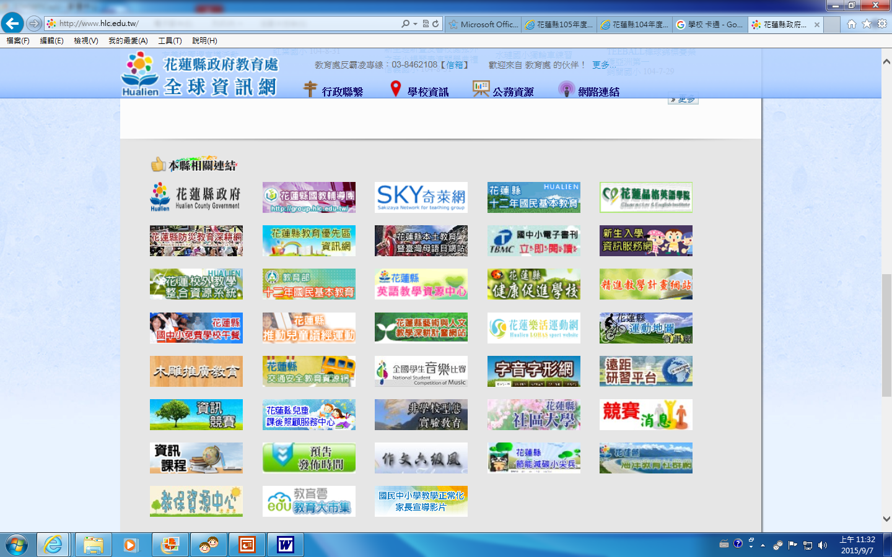
計畫、成果上傳說明
花蓮縣精進教學計畫網站

Slide 29
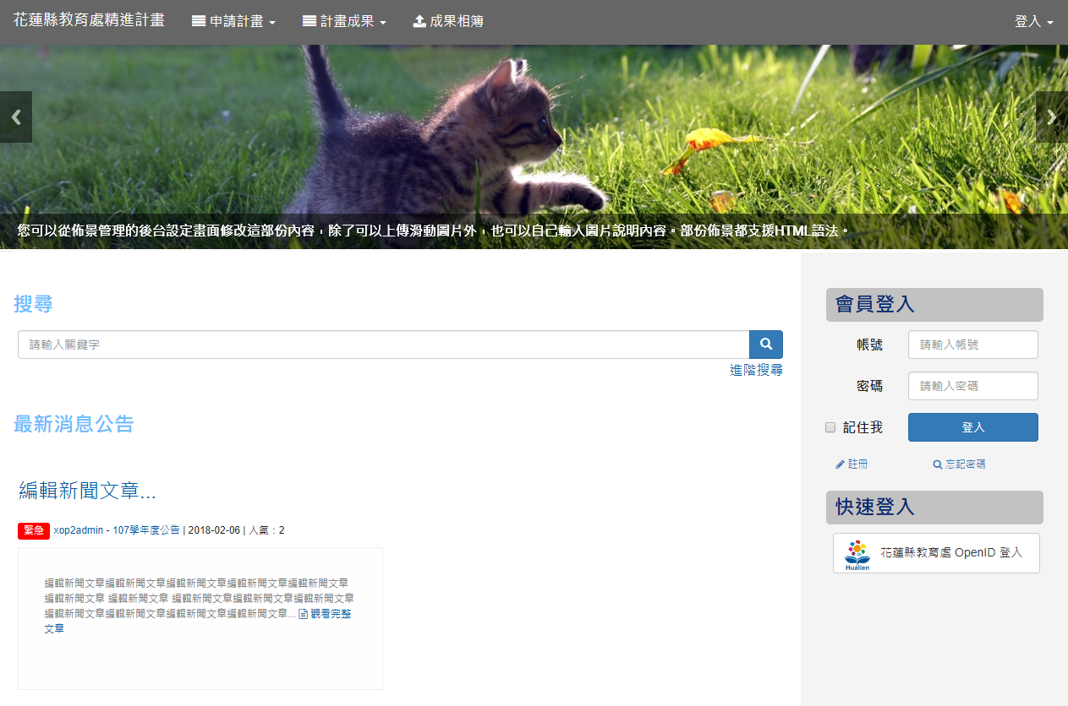
登入
申請計畫&計畫成果檔案上傳(一)
使用OPENID登入
  http://community.hlc.edu.tw/
無OPENID帳號者，請自行註冊。
如未註冊，仍可上傳計畫及成果。

Slide 30
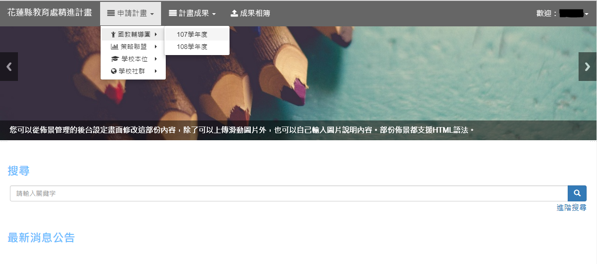
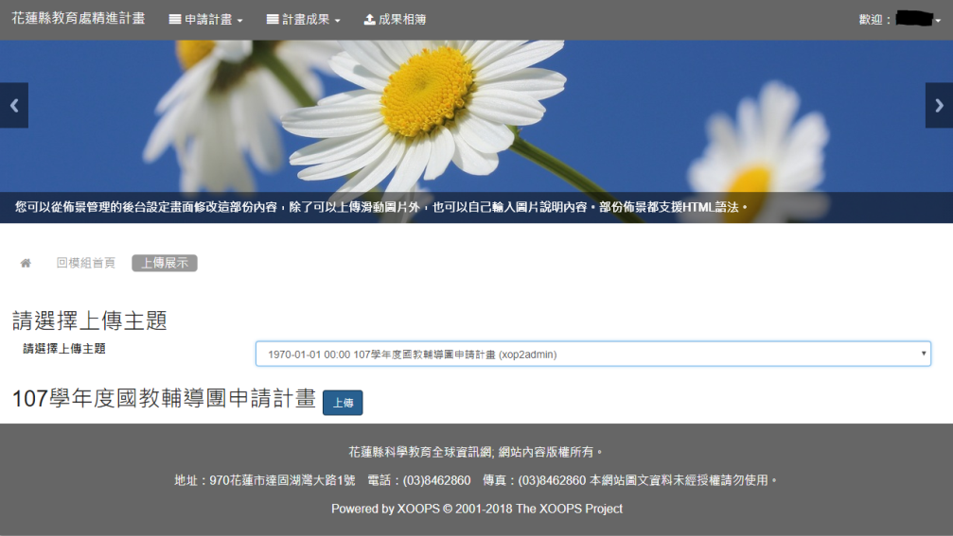
申請計畫&計畫成果檔案上傳(二)
選擇上傳項目及學年度

Slide 31
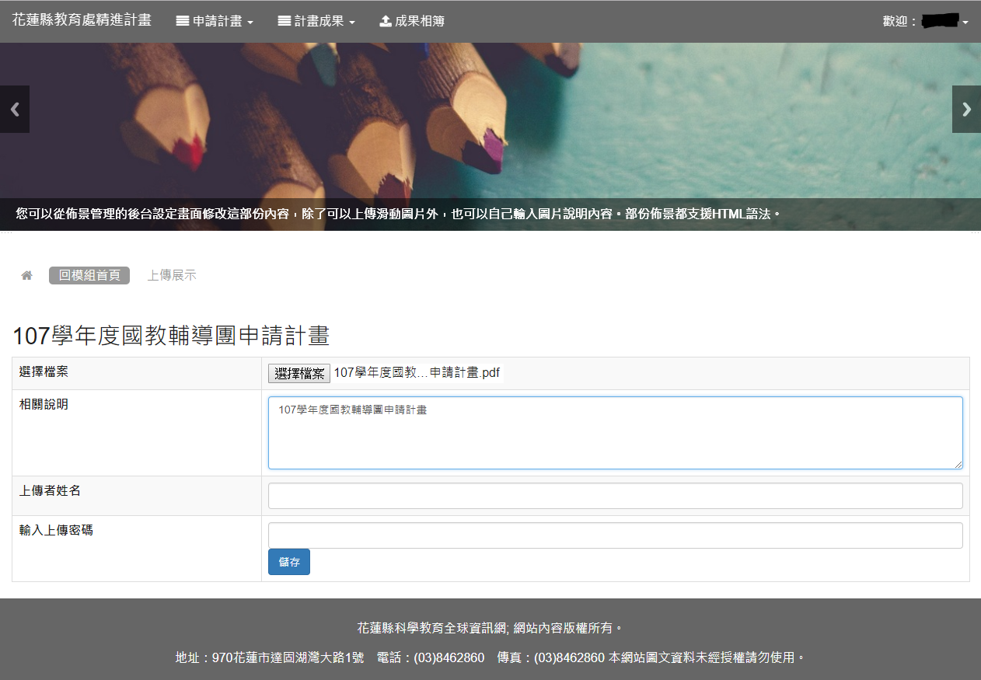
申請計畫&計畫成果檔案上傳(三)
選擇欲上傳的檔案
填寫相關說明
上傳者姓名：請輸入學校名稱或輔導團領域名稱
輸入上傳密碼：不需輸入
儲存上傳

Slide 32
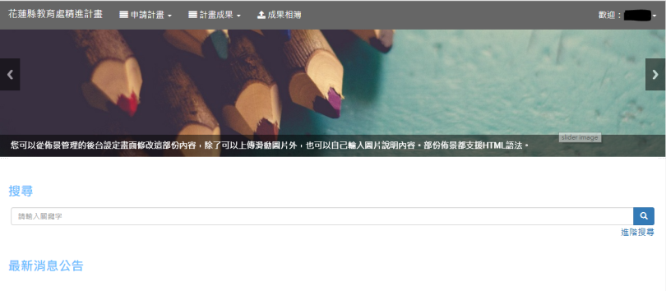
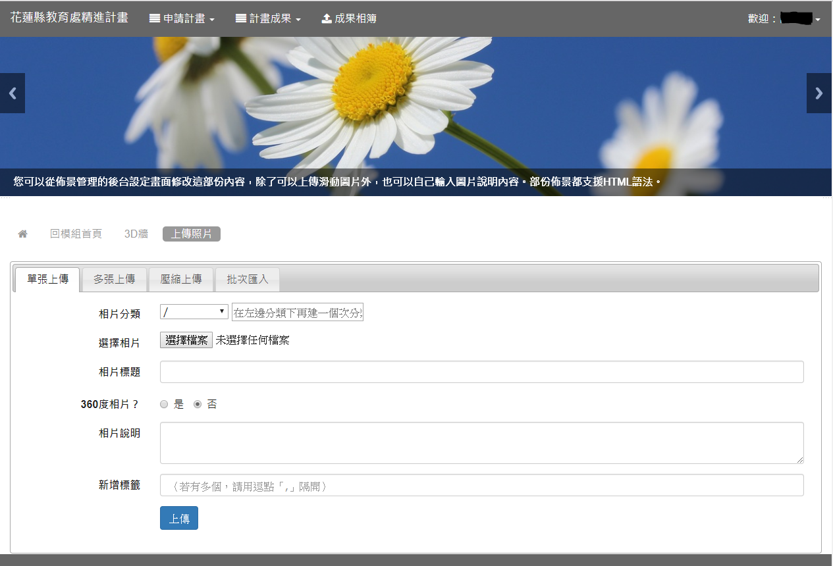
成果相簿上傳(一)
點選成果相簿

Slide 33
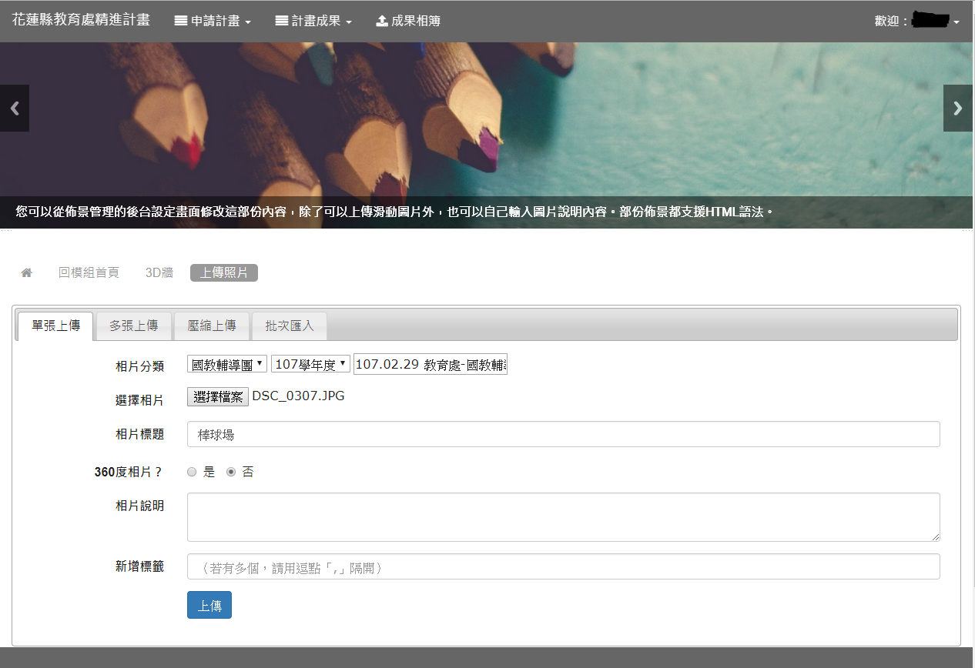
成果相簿上傳(二)
請使用以下功能上傳照片
  單張上傳
  多張上傳
每次活動成果的上傳，請在分類下在建立分類
  名稱格式請依規定輸入：日期 輔導團領域名稱或學校名稱-活動名稱 (EX:107.02.29 教育處-國教輔導團)
EX:107.02.29 教育處-國教輔導團

Slide 34
上傳注意事項
文件或照片上傳，單一檔案大小限制8MB，多檔案上傳總容量限制100MB，若超過則上傳失敗。
計畫上傳者姓名：請輸入學校名稱或輔導團領域名稱
每次活動成果照片的上傳，請在分類下在建立分類

Slide 35


成效評估 課堂實踐
精采課堂-拍攝影片
精采活動-開放參與
教師專業成長活動
成效評估
量
研習活動照片
(參考格式)
質
參與者學習的
「心得」
(參考格式)

Slide 36
活力創意 幸福花蓮
教育處課程教學科8462860
*全縣研習、輔導團:
胡智翔課督#571
*學校計畫申請:
游可如課督#572
*經費核撥&核銷:
申維倪老師#569
報告完畢!!
感謝您的聆聽

